Slide 1
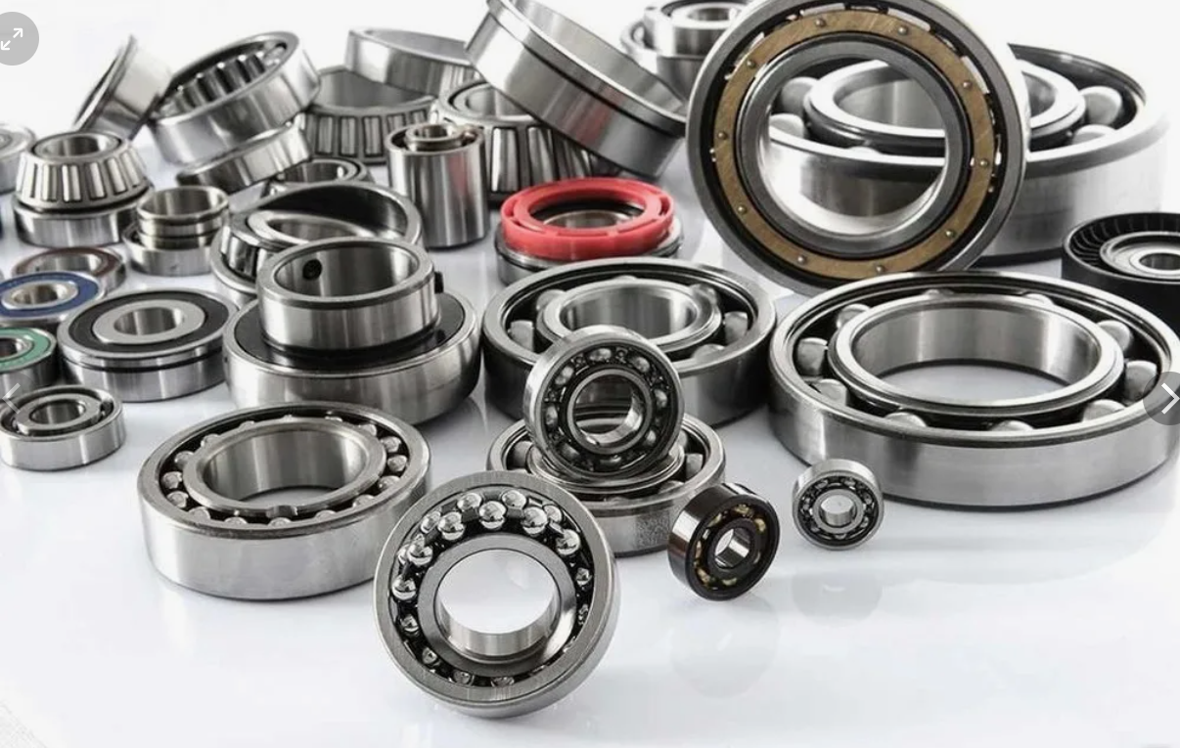
Кластеризация подшипников

Slide 2
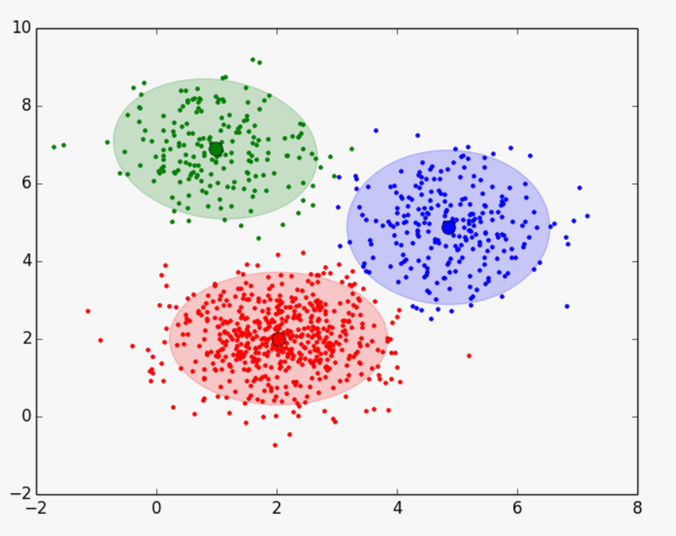
Бизнес-составляющая задачи
Необходимо определять пригодность подшипника по данным о вибрациях.
Необходимо классифицировать подшипники на хорошие и плохие, но в отсутствие разметки решается задача кластеризации.
Мы ожидаем, что будет 2-3 ярко выраженных кластера.

Slide 3

Данные
Даны о данные о вибрациях о 38 различных подшипниках, различающихся техническими характеристиками.
Для каждого подшипника приводится большое количество данных о вибрациях (чем меньше, тем лучше).

Slide 4
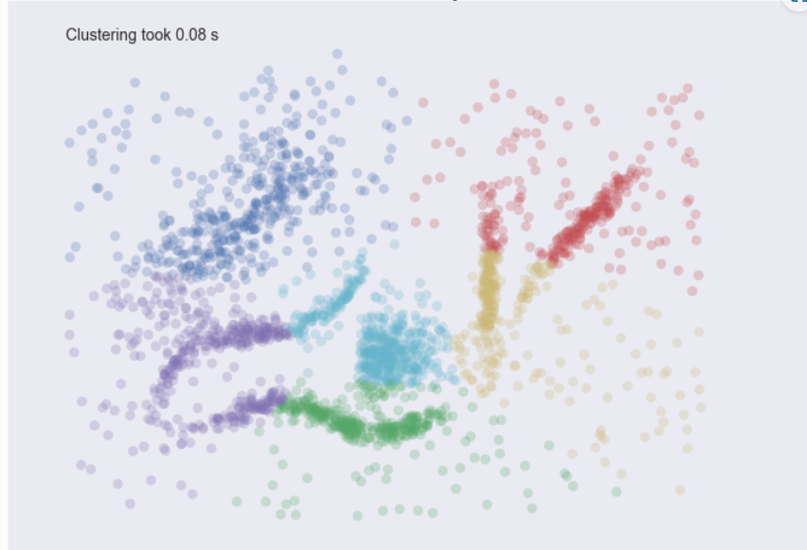
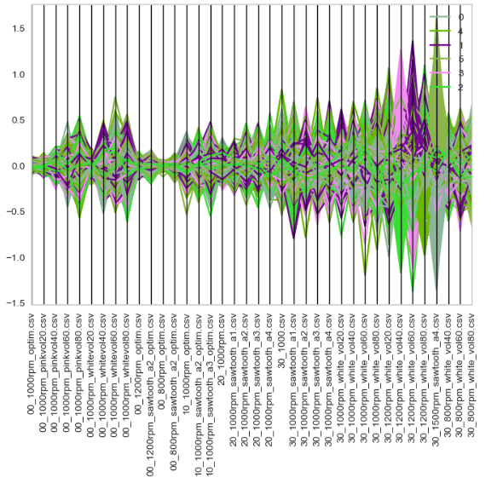
K-средние
Разбиение на K множеств, каждый кластер в итоге задаётся своим центром.
Мы начинаем с центров, разбиваем, вычисляем центры масс каждого кластера, это новые центры, останавливаемся, когда кластеры перестают сильно меняться.
Есть способы определения числа K (правило локтя), но это непросто сделать правильно.
Очень быстрый алгоритм, легко сделать имплементацию.

Slide 5
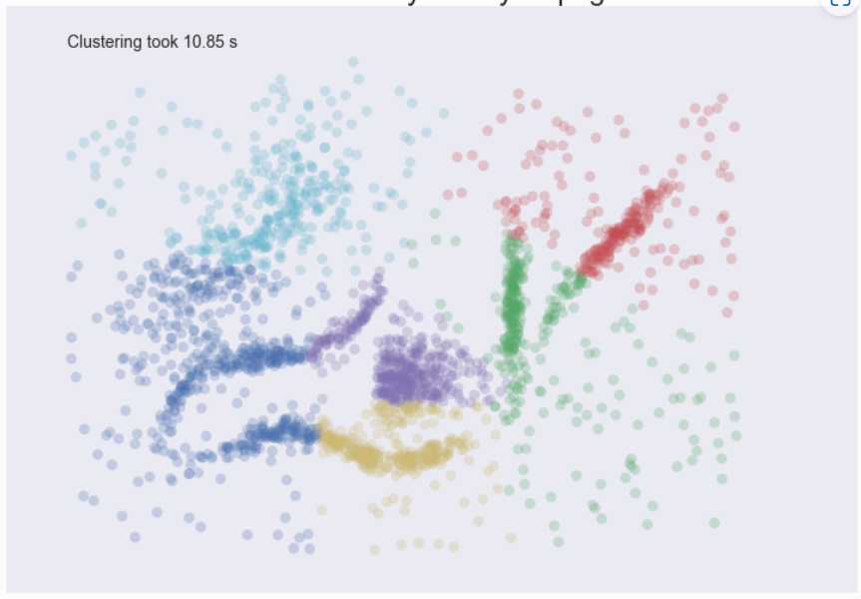
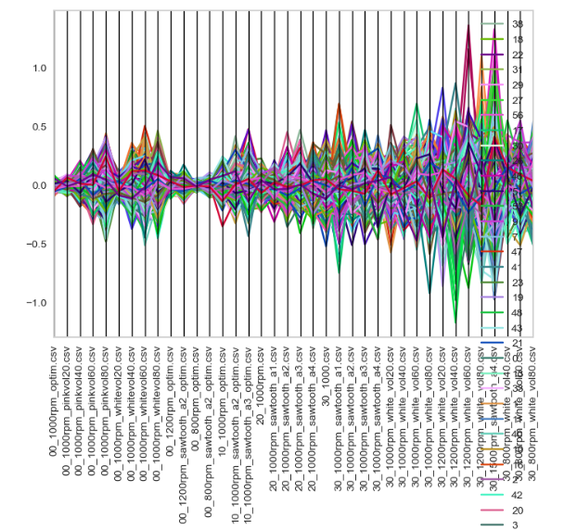
Affinity propagation
Точки в каком-то смысле голосуют за свои кластеры, число которых неизвестно.
Медленный алгоритм.
Есть параметры (preference, damping), значения которых трудно выбрать.

Slide 6
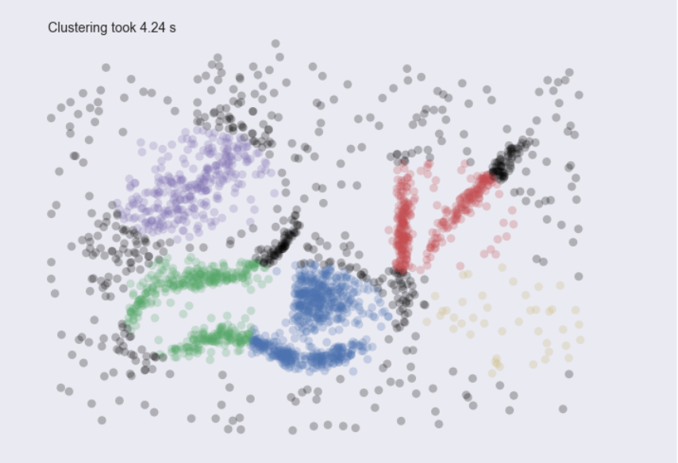
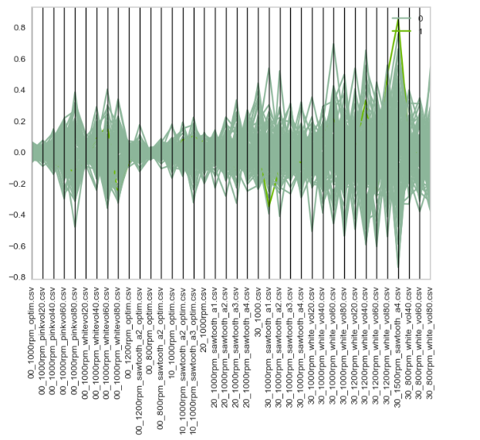
Mean shift
Алгоритм пытается выбрать центры кластеров, исходя из вероятностного распределения, основанного на данных.
Нужно выбирать kernel bandwith.
Результаты неустойчивы относительно kernel bandwith.
Медленный алгоритм.

Slide 7
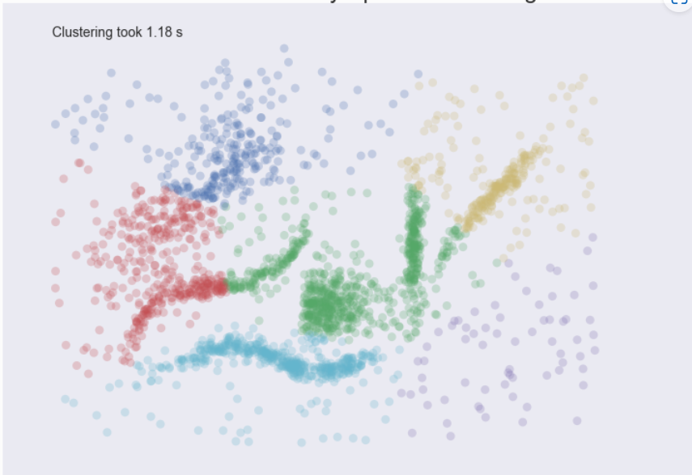
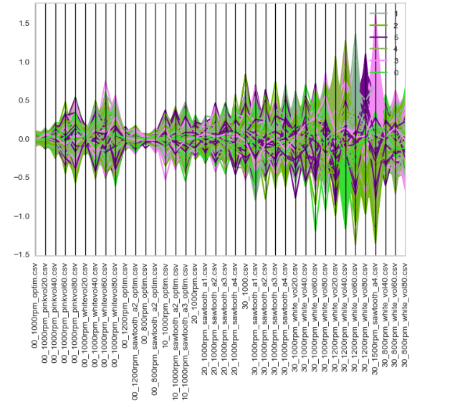
Спектральная кластеризация
Строится вспомогательное пространство, куда вкладываются данные, там запускаются K-средние
Как и в K-средних нужно указывать количество кластеров.
Лучше чем K-средние работает для длинных вытянутых кластеров.

Slide 8
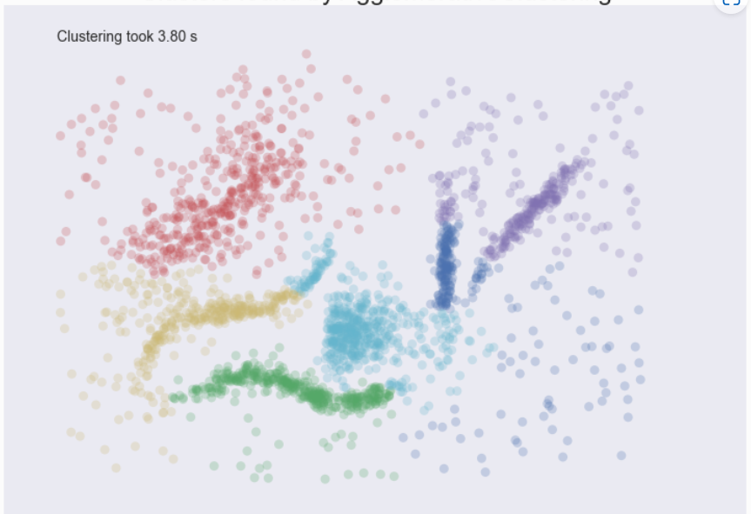
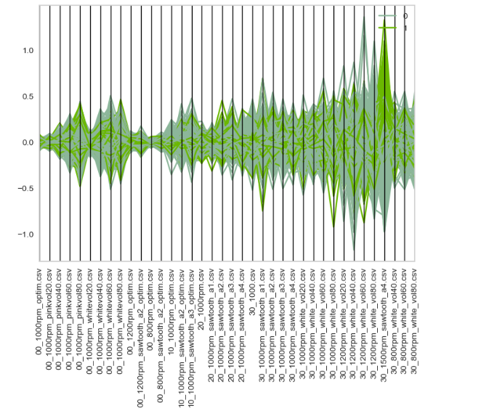
Аггломеративная кластеризация
Постепенно построение кластеров (сначала каждая точка кластер), потом кластеры склеиваются по некоторому критерию, пока не останется только один кластер. В итоге строится иерахия кластеров. Дальше в этой иерархии выбирается правильный уровень, что и даёт разбиение на кластеры. Часто этот уровень выбирается по заданному числу кластеров.
Основная проблема, как и у предыдущих алгоритмов в том, что каждая точка обязана попасть в какой-то кластер.

Slide 9
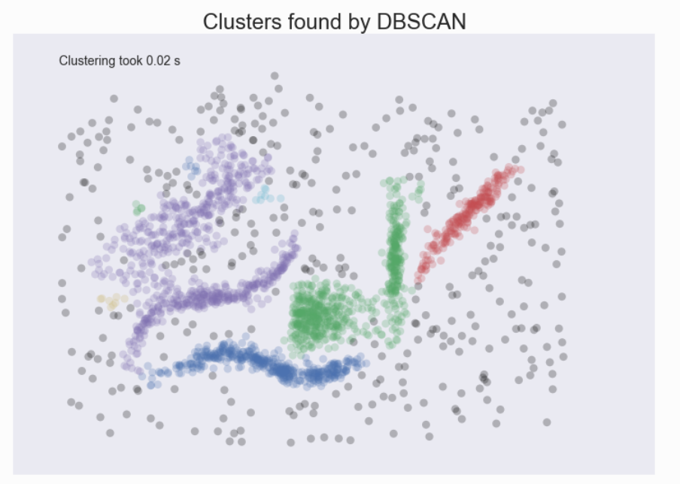
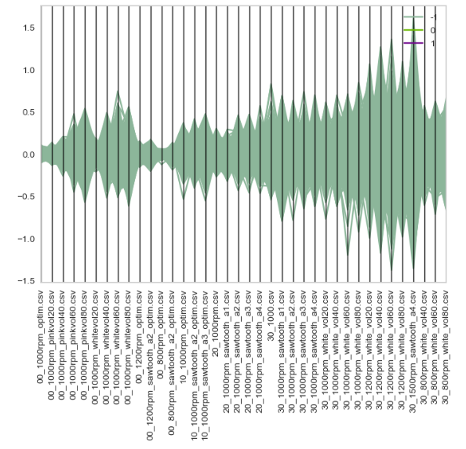
DBSCAN
Кластера --- это регионы плотности. Исходя из оценки плотности строится вспомогательное пространство, строится иерархия кластеров. Управляющий параметр --- eps, для выбора уровня в иерархии. Также важен min_samples, минимальный размер кластера.
Точка не обязана попасть в какой-то кластер. Не надо указывать каоличество кластеров.
Быстрый алгоритм.
Параметр eps можно выбрать из данных, параметр min_samples --- естественный.
Алгоритм чувствителен к выбору управляющих параметров.

Slide 10
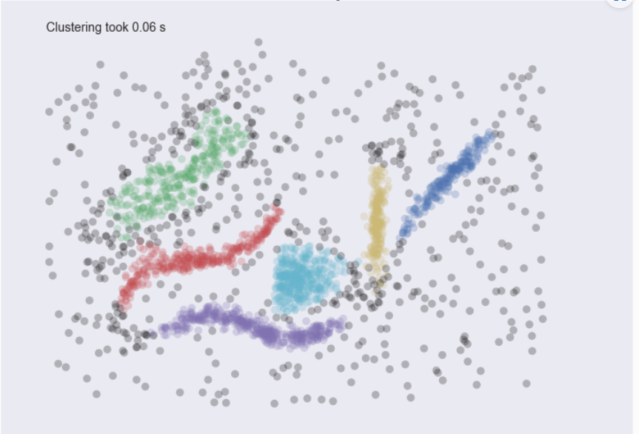
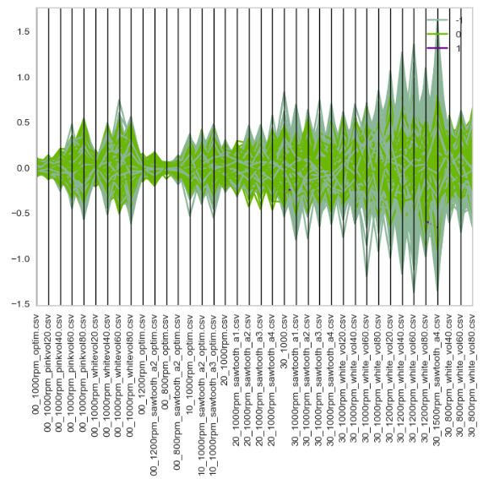
HDBSCAN
Фактически это улучшение DBSCAN. Не нужно выбирать eps. Иерархия кластеров прореживается автоматически. Выбираются самые устойчивые кластеры (относительно потери точек).
Единственный параметр min_cluster_size, минимальный размер кластера.
Устойчивый алгоритм, результаты мало меняются при изменении параметра.
Довольно быстрый алгоритм.

